Slide 1
L’ACQUA
ACQUA PULITA FONTE DI VITA
ACQUA INQUINATA VITA NEGATA

Slide 2
LE DIFFERENZE DELL’ACQUA
LE DIFFERENZE DELL’ACQUA
SPRECO D’ACQUA
ACQUA

Slide 3
In una goccia d’acqua si trovano tutti i segreti degli oceani senza acqua non c’è vita
Lo spreco dell'acqua in casa ha conseguenze importanti sull'ecosistema e sull'ambiente. così facendo si potrebbero risparmiare circa 2.500 litri di acqua per persona all'anno. prediligi la doccia al bagno. il motivo è semplice: per una doccia servono circa 15 litri di acqua, mentre per il bagno 20.

Slide 4
Le regole per non sprecare acqua: 1)chiudere il rubinetto quando ci laviamo i denti; 2)preferiamo la doccia al bagno; 3)controlliamo le perdite perché possiamo perdere 9.000 litri d’acqua; 4)segnaliamo le perdite d’acqua.

Slide 5
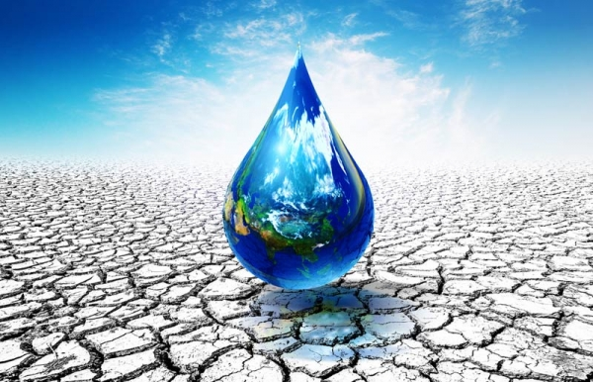
Il mondo nel 2050: un pianeta che avrà sete!
L'incremento della popolazione avrà conseguenze notevoli. I tassi di natalità tenderanno a decrescere. La popolazione globale del 2050 sarà quindi mediamente più anziana rispetto a quella di oggi. Le aree dove la popolazione non aumenta sono condizionate non solo dalla bassa natalità, ma anche da migrazioni legate, sempre più spesso, a questioni ambientali.

Slide 6
Non permettiamo che succeda questo

Slide 7
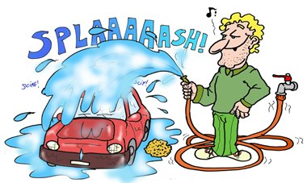
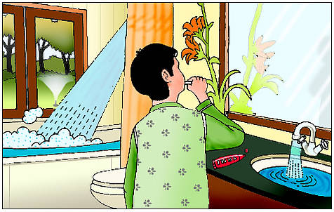
Non dobbiamo seguire gli esempi di queste persone

Slide 8
L’ACQUA è UN BENE PREZIOSO TUTELIAMOLO

Slide 9
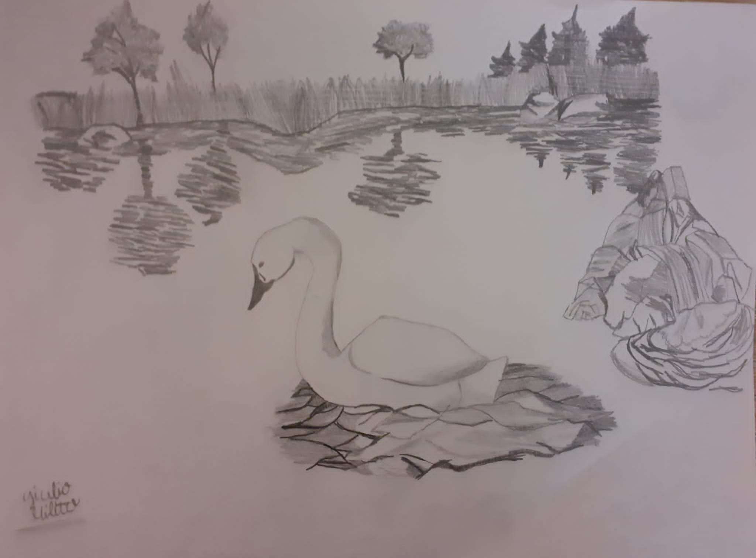
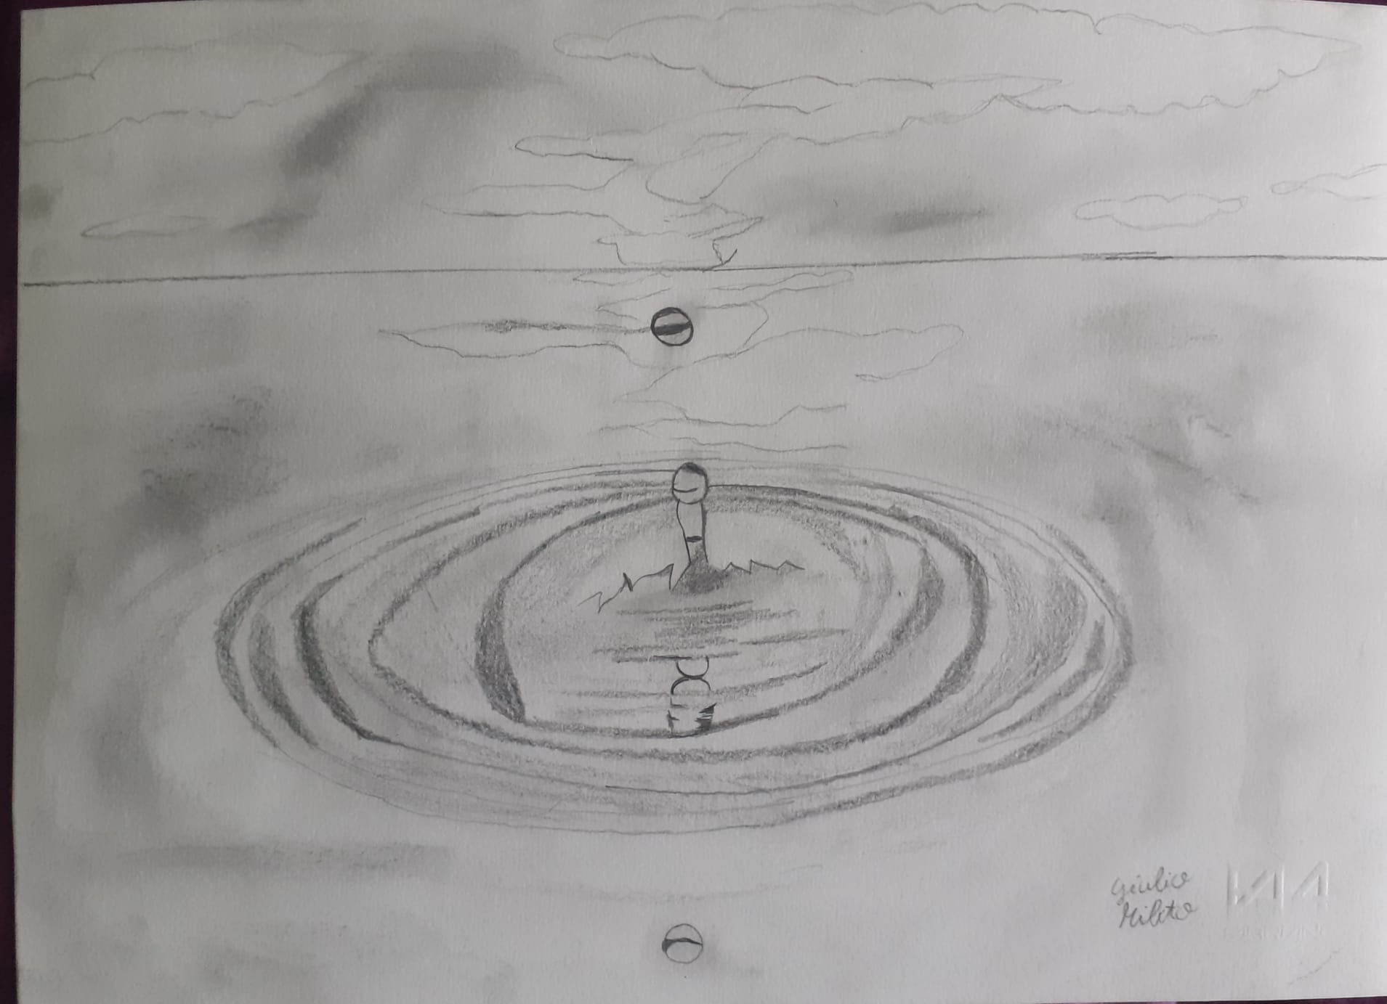

Slide 10
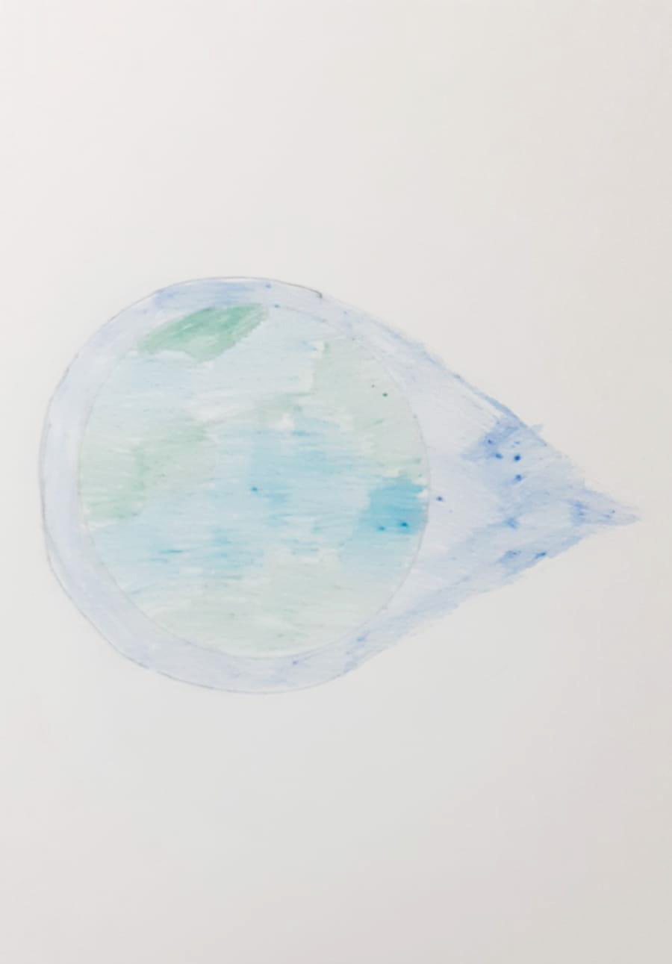
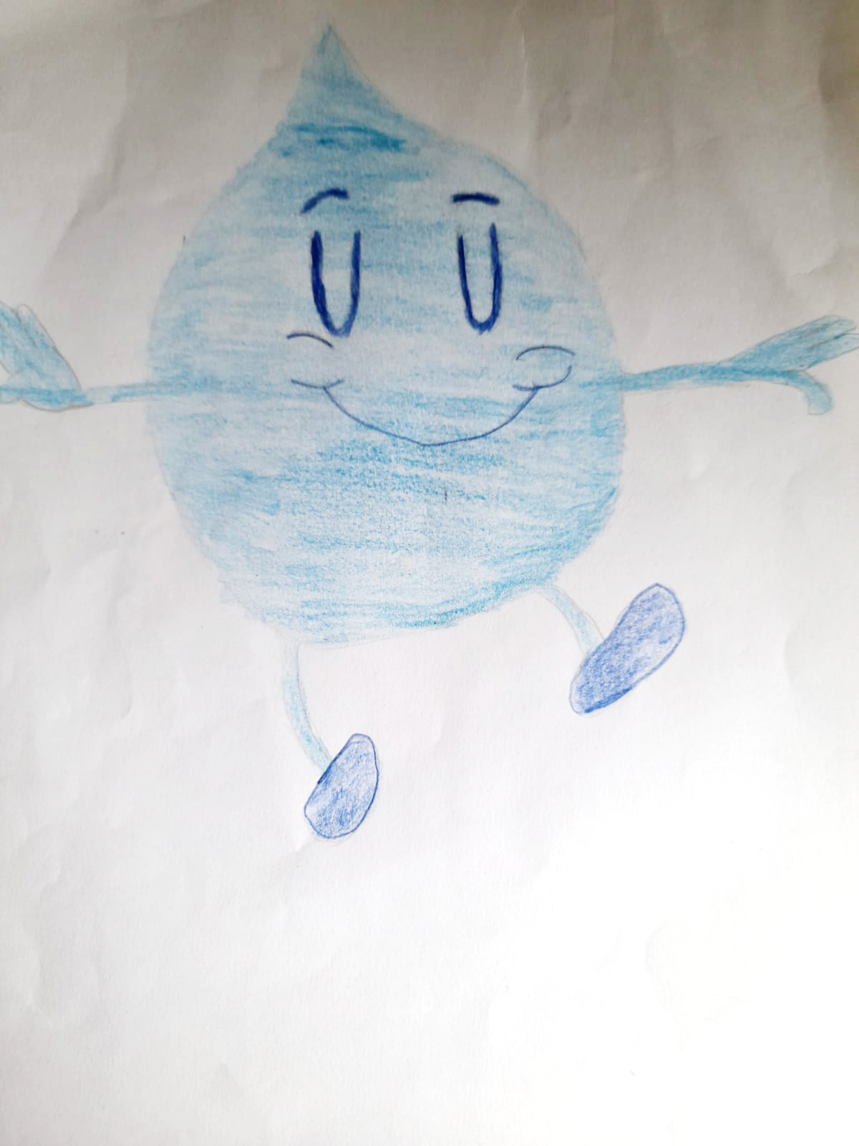

Slide 11
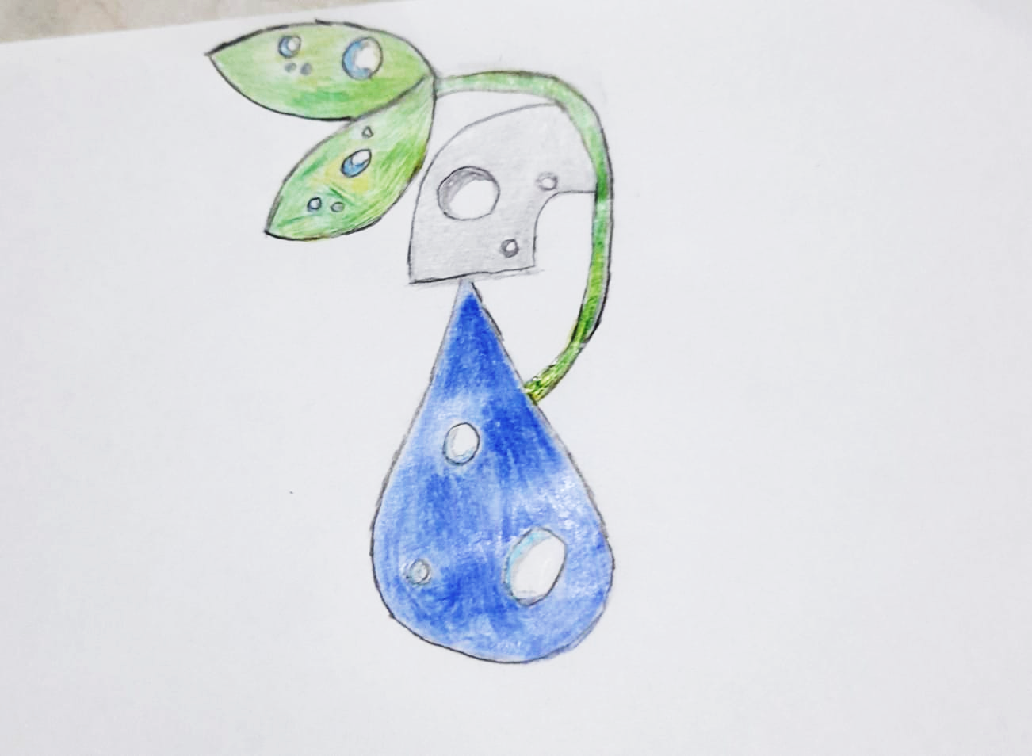

Slide 12
Grazie per l’attenzione!

Slide 13
istituto comprensivo terranova da sibari classe 1 sez. b studenti: rumanò cosmo campolongo antonio milito giulio fusaro emanuele guagliardi demetrio

